Slide 1
CIDP制造业数字资源平台
CIDP the Equipment Manufacturing Industry
Digital Resources Platform
海枣数字科技（北京）有限公司
化学工业出版社

Slide 2
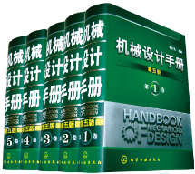
我们是谁？
国家一级出版社，是面向装备制造业的专业出版社。出版的《机械设计手册》累计发行120多万套，是我国机械设计领域第一工具书。
世界领先的高科技解决方案提供商，典型用户包括：

Slide 3
我们做什么？
CIDP装备制造业数字资源平台
知识单元库
工程教学资源
设计计算程序
电子图书库
三维模型库
多媒体资源库
我们做知识库产品──CIDP装备制造业数字资源平台，包括知识单元库、工程教学资源库、三维模型库、多媒体资源库、设计计算程序和电子图书库，适合于各大学院校、教育科研机构、制造业企事业单位和工程师用户。

Slide 4
我们的资源基础
◆◆◆◆知识单元：超2.5万个，覆盖领域广，检索便捷，提供知识关联
◆◆◆◆工程教学：涵盖机械工程领域全课程，为老师备课、学生自学服务
◆◆◆◆三维模型：超75万个，下载即用，可编辑、修改、装配
◆◆◆◆多媒体资源：超千个，视频指导，简单易学，轻松上手
◆◆◆◆设计计算程序：操作简单，使用方便
◆◆◆◆电子图书：超千本，专业、权威、正版、不可或缺
近千名签约专家及学者为我们提供源源不断的内容资源！
Notes:
平台集成了化学工业出版社近年来承担的多项国家项目之成果，以我国机械工程、航空航天、电气工程、汽车与机床等装备制造业在长期设计制造过程中形成的海量信息资源为对象，以化学工业出版社已有资源为基础（但不限于此），以近千名签约专家及学者为我们提供源源不断的内容资源为保障，基于国家标准和行业标准，形成了CIDP装备制造业数字资源平台的优质内容资源。

Slide 5
产品定位
精准定位，专业服务于机械设计与制造相关的专业人群
致力于满足机械设计与制造专业领域人群的知识需求、阅读需求
基于机械设计与制造专业领域人群以“读图”、“查表”为主的阅读习惯
内容准确、可信、专业、实用
在线阅读，内容常新
支持PC端和移动端，有网络的地方就可以使用
内容实时更新，最新、最全、最细
海量数据，无限扩容
六大垂直版块
技术领先、产品设计灵活
内容全面，图片清晰、精度高
优质正版，来源广泛，无限扩容

Slide 6
平台特色
技术特色
科技知识专业出版的创新；
提供知识关联、精确查询、全文检索、下载、打印等服务；
提供设计计算与分析、3D零件模型下载、多媒体视频教学等功能；
提供云服务与镜像服务两种模式；
可根据企业/高校需求提供定制服务；
支持平板电脑、智能手机等移动终端设备。
内容特色
囊括机械制造领域几千种优质图书与原创资源之精华；
精细的专业分类，不同粒度、多层次、优质的内容资源；
多样的知识表现形式：文字、表格、2D/3D图、3D模型、PPT、动画、视频和小程序；
院士领衔，汇聚近千名签约专业作者，几十家高等院校（如清华大学、华中科技大学、西工大、西安交通大学、四川大学等）、科研院所（如一重设计院、西安重型机械研究所、航天科工二院等）以及大型国有企业（如中国二重、东方电机等）共同参与创作；
内容动态更新、专业、权威、可靠、丰富、实用。

Slide 7
平台特色
◎ 机械制造专业编辑团队内容采编与审核，为用户提供值得信赖的高质量数字内容
◎ 制造业内权威专家组成的高级顾问团队，指导内容元数据的结构化、内容筛选的精细化
权威
◎ 国内唯一机械设计与制造领域的数字内容资源库，是广大制造类企业、图书馆构建数字图书馆的不二之选
◎ 国内唯一在制造业类图书上进行数字出版转型的出版机构，引爆机械制造领域数字内容生产和阅读的模式创新
唯一
◎ 汇聚正版图书资源及其他授权精品内容资源，拒绝盗版，保证品质
◎ 全方位的版权保护，防止版权内容的复制传播，最大程度地保障作者权益
正版

Slide 8
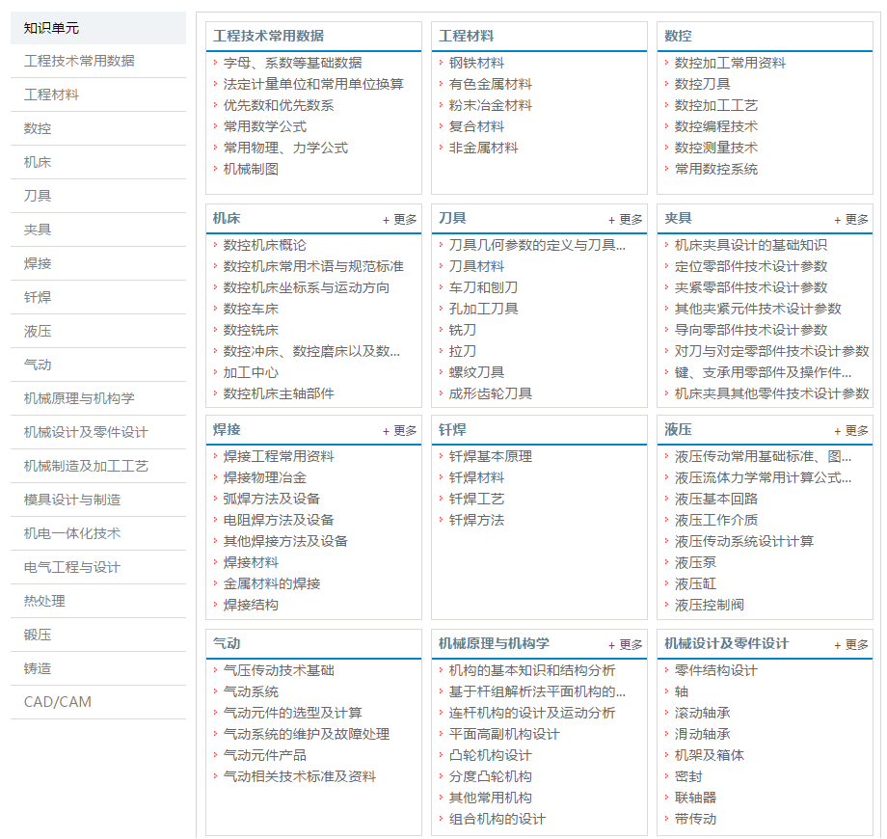
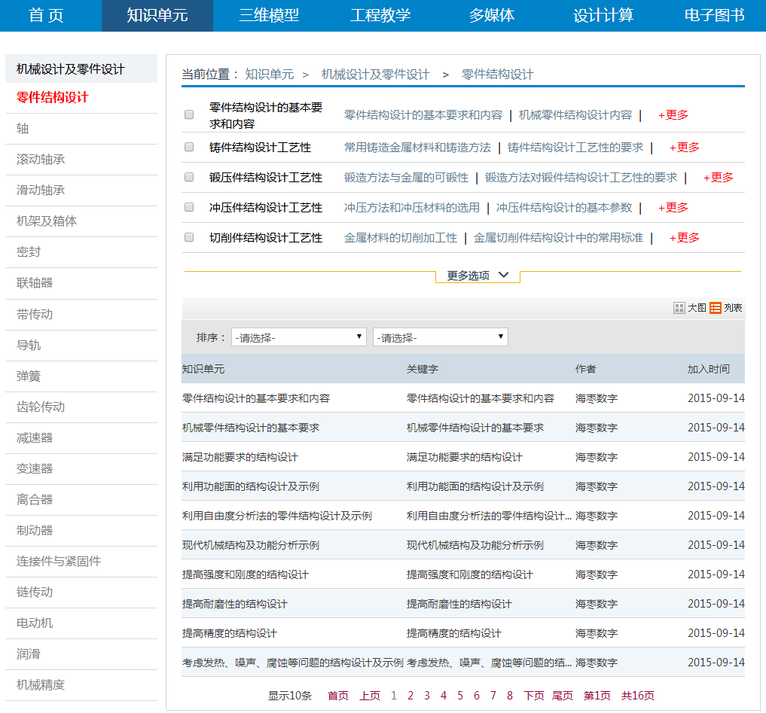
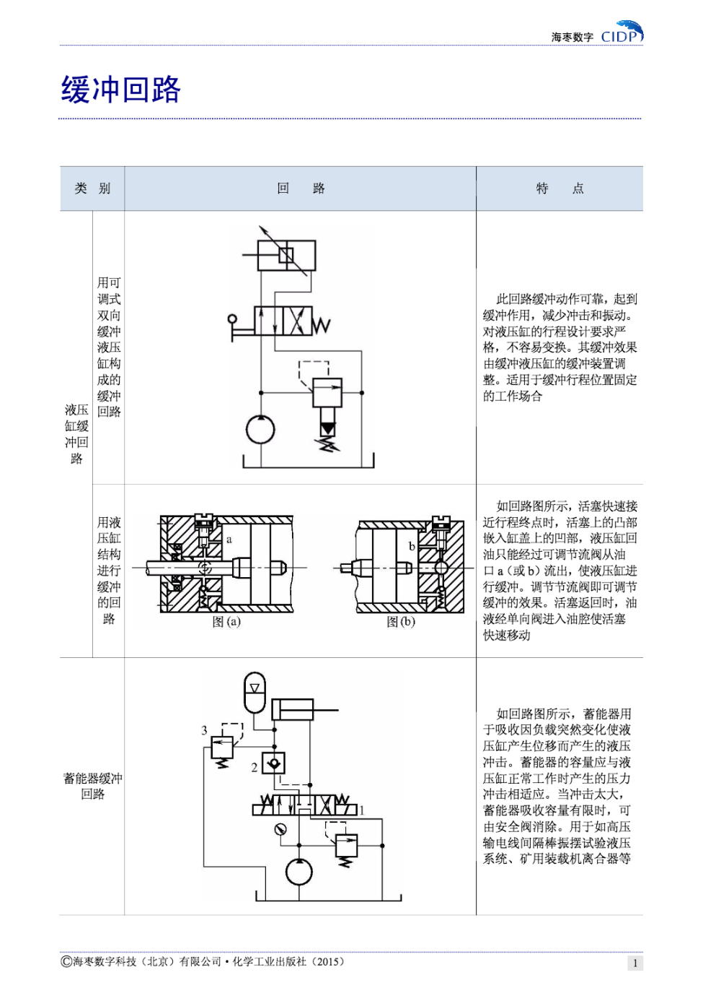
平台版块介绍——知识单元
覆盖全专业知识领域
知识点不断更新
方便快捷检索
按照分类清晰浏览
专业排版效果
提供知识关联阅读
Notes:
知识单元的定义：就是对某一个具体知识的泛称，它是表述某一个实体或事物的信息融合，是最小的出版单元。
在本平台中，知识单元被定义为最小的数字出版单元。在划分知识点单元时，遵循如下原则：（1）适度颗粒性 ；（2）相对独立性与完整性；（3）便于分类与分级管理。

Slide 9
知识单元分类体系
工程技术常用数据
基础数据 法定计量单位和常用单位换算 优先数和优先数系 常用数学公式
常用物理、力学公式 工程制图
工程材料
钢铁材料 有色金属材料 粉末冶金材料 复合材料 非金属材料
机械原理和机构学
机构基础知识和结构分析 基于杆组解析法平面机构的运动分析和受力分析 连杆机构的设计及运动分析
平面高副机构设计 凸轮机构设计 分度凸轮机构 其他常用机构 组合机构设计 机构选型范例
机械设计和零件设计
轴 滚动轴承 滑动轴承 机架及箱体 密封 联轴器 带传动 导轨 弹簧 齿轮传动 减速器 变速器 离合器 制动器 连接与紧固件 链传动 电动机 润滑 机械进度
数控技术
数控刀具 数控加工工艺 数控编程技术 数控测量技术 常用数控系统
数控机床概论 数控机床常用术语与规范标准 数控机床坐标系与运动方向 数控车床 数控 铣 床 数控冲床 数控磨床 数控电火花加工机床 加工中心 数控机床主轴部件、导轨、回转工作台、滚珠丝杠螺母副、自动换 刀 装 置、支承件 先进数控机床技术 数控机床伺服进给系统 数控机床网络接口技术 数控机床精度检测技术 数控机床选择、安 装 验收和维修 柔性制造系统 部分数控机床的技术规格参数
机 床
刀具参数的定义与刀具角度换算 刀具材料 车刀与刨刀 孔加工刀具 铣刀 拉刀 螺纹刀具 成形齿轮刀具 齿轮滚刀 加工蜗轮、蜗杆的刀具 插齿刀 梳齿刀 剃齿刀 直齿锥齿轮刀具 曲线齿锥齿加工刀具 非渐开线齿轮刀具
刀 具

Slide 10
知识单元分类体系
机床夹具设计基础知识 定位与夹紧零部件技术设计参数 其他夹紧元件技术设计参数 导向零部件、对 刀与定位零部件技术设计参数 键、支承用零部件技术设计参数 机床夹具其他零件技术设计参数
组合夹具基础理论 大、中、小型系列组合夹具标准件技术设计参数 H型、K型孔系组合夹具标准件技术设计参数 铣 床、钻床、镗床、车床、拉床、刨床、磨床辅具标准件技术设计参数 齿轮加工机床辅具标准件技术设计参数
夹 具
焊接工程常用资料 焊接物理冶金 弧焊方法及设备 电阻焊方法及设备 其他焊接方法及设备
焊 接
焊接材料 金属材料的焊接 焊接结构 焊接结构生产
钎 焊
钎焊基本原理 钎焊材料 钎焊工艺 钎焊方法 电子工业中的微钎焊
材料的钎焊 国内外钎焊标准
液压传动常用基础标准、图形符号 液压流体力学常用计算公式及资料 液压基本回路 液压工作介质
液压传动系统设计计算 液压泵 液压缸 液压控制阀 液压马达 液压泵站、油箱、管路及管件 液压辅件 液压控制系统概述 液压伺服控制系统 伺服阀、比例阀和伺服缸 液压比例控制系统 液压系统的安装、调试与故障诊断 检测与测试
液 压
气压传动技术基础 气动系统 气动元件的选型及计算 气动系统的维护及故障处理 气动元件产品
气动相关技术标准及资料
气 动
ADAMS Altium Designer ANSYS AutoCAD CATIA CAXA Fluent Inventor MasterCAM
Pro/ENGINEER SolidWorks UG NX
CAD/CAM

Slide 11
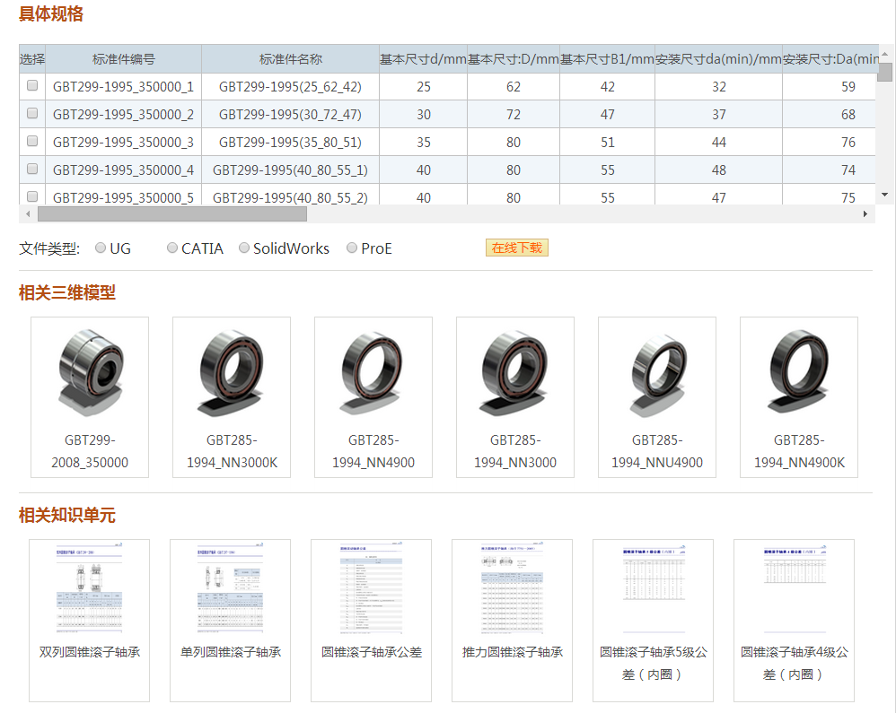
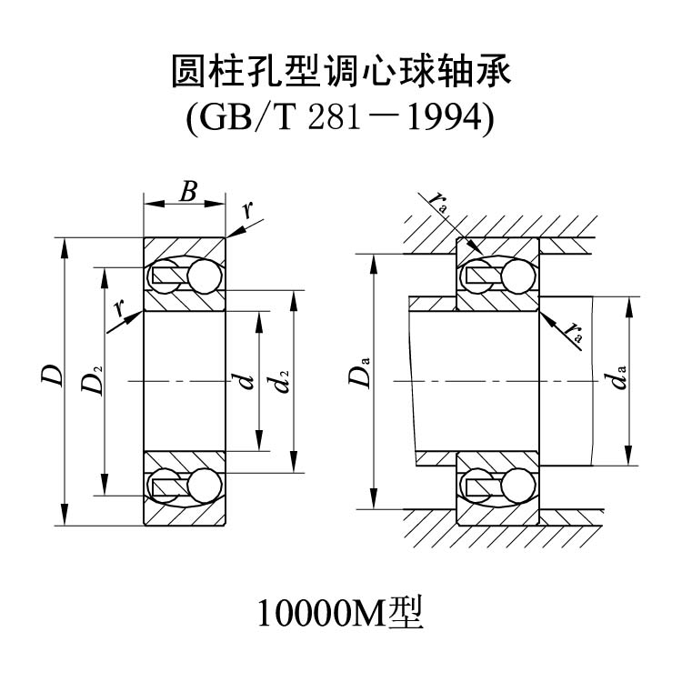
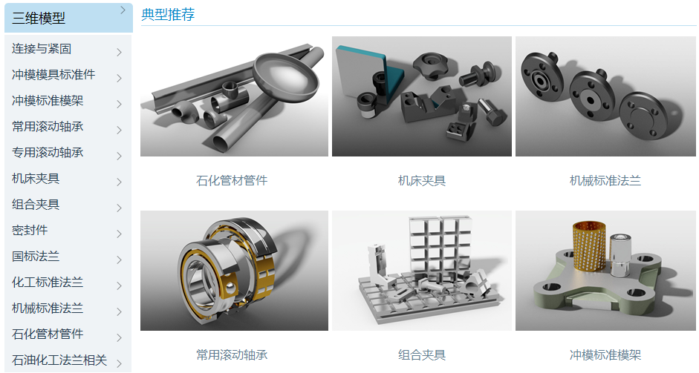
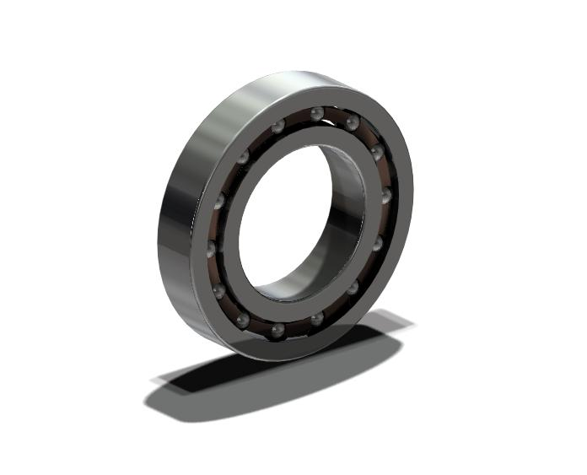
平台版块介绍——三维模型
灵活参数选择
提供四种3D格式文件
放大镜查看细节
相关零件搜索
相关知识单元描述

Slide 12
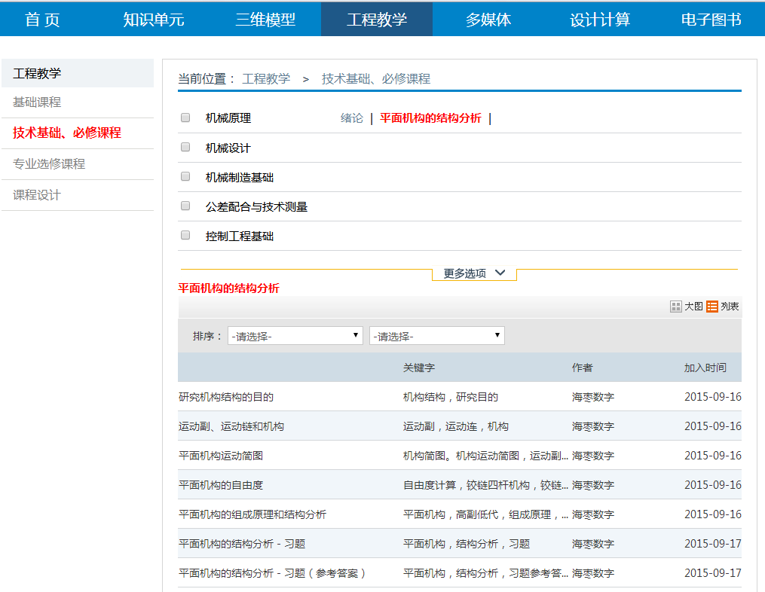
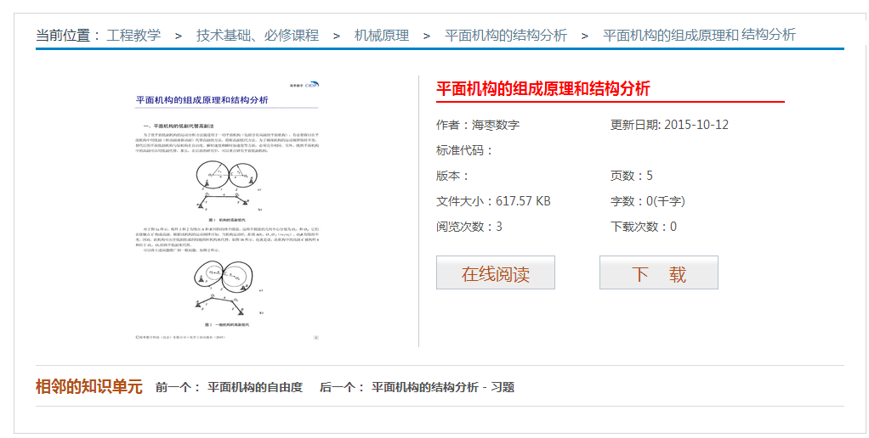
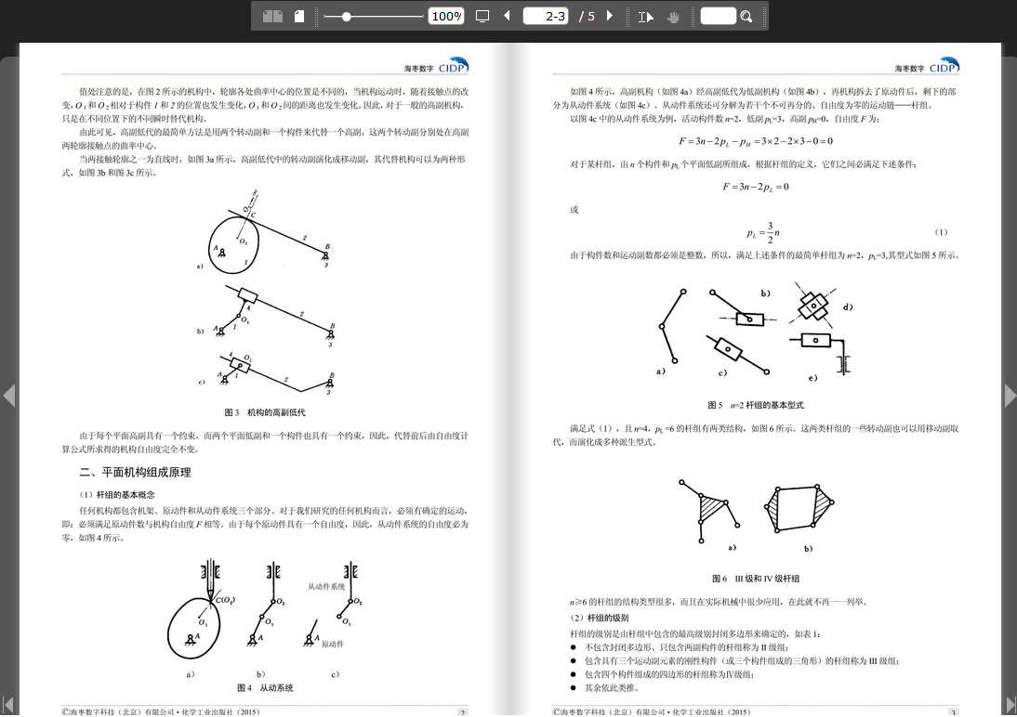
平台版块介绍——工程教学资源
将与工程制造专业相关的各门课程划分为若干个知识点，每个知识点又可分为单一内容知识点和多个知识点内容综合
（应用）。
每个知识点可能包含如下内容：①教学文本；②教案讲稿；③视频讲解；④习题及参考答案；⑤拓展资源；⑥进阶知识；⑦其他。

Slide 13
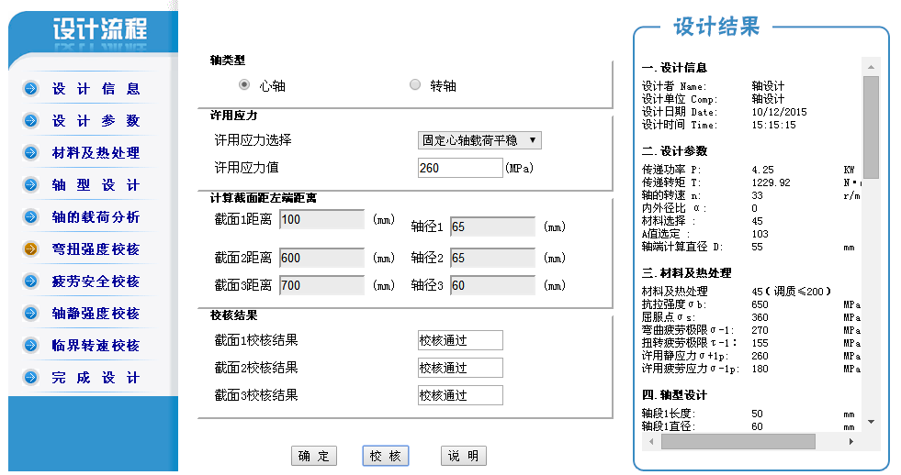
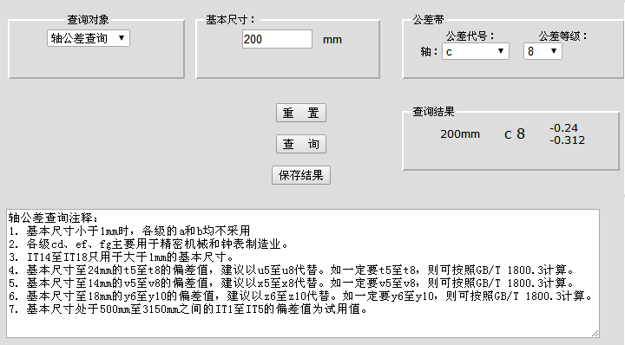
平台版块介绍——设计计算
公差与配合查询
形状与位置公差查询
螺栓连接设计校核
键连接设计校核
弹簧设计
渐开线圆柱齿轮传动设计
滚动轴承设计与查询
平面连杆机构设计与分析
平面凸轮机构设计
普通圆柱蜗杆传动设计
摩擦轮传动设计
带传动设计
链传动设计
螺旋传动设计
您只需输入相关参数、轻点鼠标，程序即可自动为您实现所有的设计计算与校核等工作。 轻松、快捷、方便！

Slide 14
平台版块介绍——多媒体资源
主要针对目前常用的20多种CAD/CAM/CAE工程应用软件（如Solidworks、CATIA、UG、ANSYS、AutoCAD、Altium Designer、CAXA等）的学习与使用，进行在线教学，手把手地教用户如何操作与使用这些软件。
通过大量的实例来对这些软件的功能与操作进行讲解，不仅包括实例文件、文字讲解，还有视频教学。

Slide 15
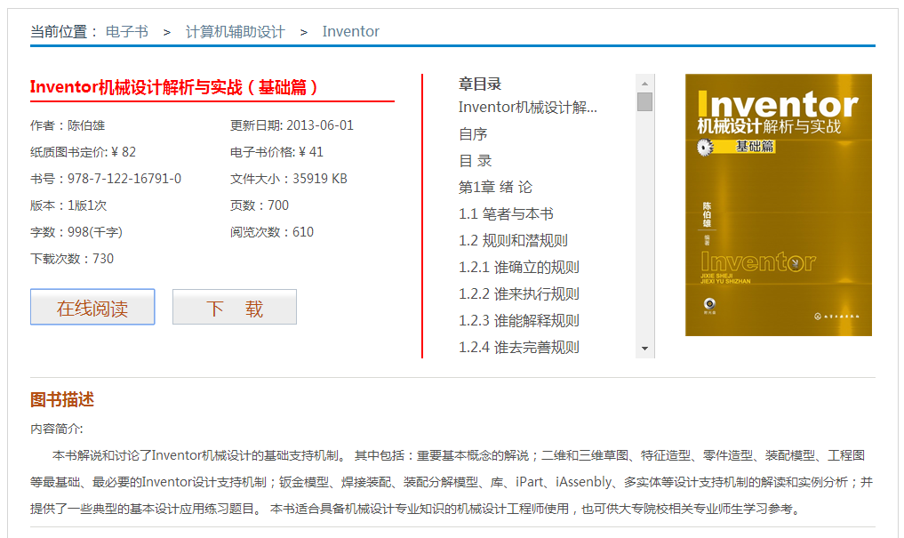
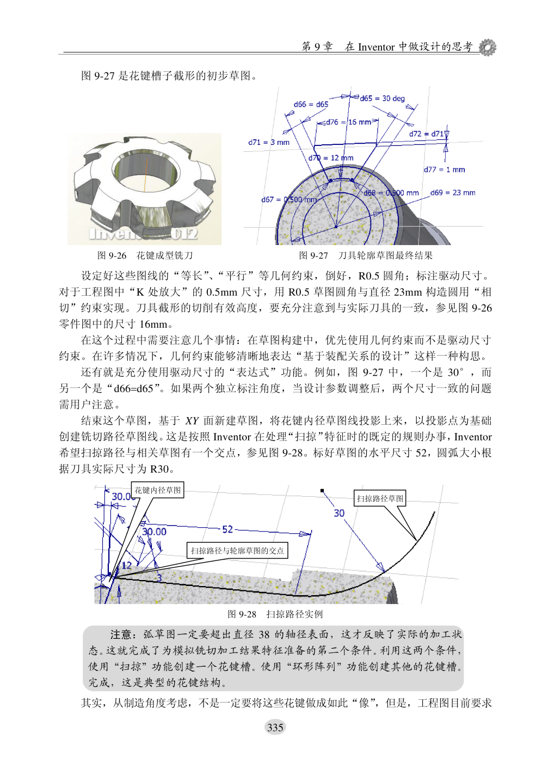
平台版块介绍——电子图书
非扫描版，原版式
支持全文检索
按照章节清晰浏览
与纸质书同步发行
保留绝版“旧书”

Slide 16
谢谢大家！
感谢各位领导和贵宾拨冗出席！

